Slide 1
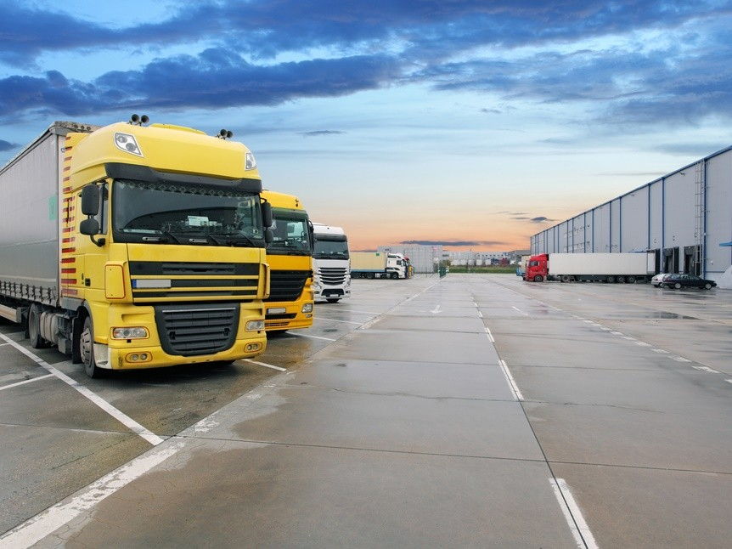

50 DICAS
DE SEGURANÇA E PREVENÇÃO DE PERDAS EM CENTROS DE DISTRIBUIÇÃO
por André Ochoa

Slide 2
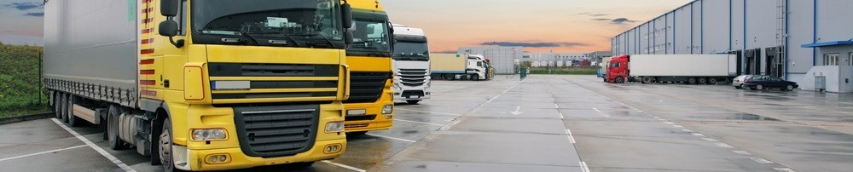
50 DICAS DE SEGURANÇA E PREVENÇÃO DE PERDAS EM CENTROS DE DISTRIBUIÇÃO
por André Ochoa
Portaria

Slide 3

50 DICAS DE SEGURANÇA E PREVENÇÃO DE PERDAS EM CENTROS DE DISTRIBUIÇÃO
por André Ochoa
Portaria
Para evitar golpes como o chamado “Cavalo de Troia” recomenda-se
que os caminhões, antes de acessarem o estabelecimento, entrem
em marcha ré e com o baú aberto;
A cabine do motorista deve ser revistada visualmente;
No período noturno, o motorista deve acender a luz interna da cabine e deixar os faróis em luz baixa para facilitar a identificação;

Slide 4

50 DICAS DE SEGURANÇA E PREVENÇÃO DE PERDAS EM CENTROS DE DISTRIBUIÇÃO
por André Ochoa
Portaria
Nos casos de caminhões que chegam lacrados do fornecedor,
antes do mesmo adentrar no estabelecimento, a equipe de
segurança deve conferir se o lacre bate com o número descrito na nota fiscal. Importante: o número deve estar impresso na nota e não escrito a caneta. Caso isto ocorra, recomenda-se solicitar ao motorista deslacrar o caminhão e abrir o baú, antes de entrar;
Após a conferência externa, somente o motorista deve entrar junto ao caminhão e seguir para área de espera. Os ajudantes deverão descer e se identificar na portaria;

Slide 5

50 DICAS DE SEGURANÇA E PREVENÇÃO DE PERDAS EM CENTROS DE DISTRIBUIÇÃO
por André Ochoa
Portaria
Recomenda-se que os chamados “chapas” NÃO acessem as
dependências do estabelecimento, devendo aguardar do lado de
fora até o momento da saída do caminhão;
A portaria deverá realizar toda triagem de visitantes através da identificação eletrônica (controle de acesso) com a expedição de cartão de identificação com foto e registro em computador, facilitando o acompanhamento durante a permanência nas dependências da empresa. Esta atitude evita situações inesperadas como furto/roubo, invasão e roubo de informações, controlando de forma eficiente os acessos;

Slide 6


50 DICAS DE SEGURANÇA E PREVENÇÃO DE PERDAS EM CENTROS DE DISTRIBUIÇÃO
por André Ochoa
Portaria
8. O local deve possuir monitoramento
por câmeras de segurança.

Slide 7
50 DICAS DE SEGURANÇA E PREVENÇÃO DE PERDAS EM CENTROS DE DISTRIBUIÇÃO
por André Ochoa
Área de espera do caminhoneiro

Slide 8
50 DICAS DE SEGURANÇA E PREVENÇÃO DE PERDAS EM CENTROS DE DISTRIBUIÇÃO
por André Ochoa
Área de espera do
caminhoneiro
O local também deve ser monitorado por câmeras de segurança;
A área de espera do caminhoneiro deve conter banheiros com chuveiros, assim evita-se que sejam utilizados os banheiros internos, proporcionando um melhor controle;
O motorista deve aguardar a chamada devidamente trajado, não podendo ficar no local sem camisa.

Slide 9
50 DICAS DE SEGURANÇA E PREVENÇÃO DE PERDAS EM CENTROS DE DISTRIBUIÇÃO
por André Ochoa
Recebimento

Slide 10

50 DICAS DE SEGURANÇA E PREVENÇÃO DE PERDAS EM CENTROS DE DISTRIBUIÇÃO
por André Ochoa
Recebimento
O motorista só poderá acessar a área de recebimento após
autorização de descarregamento;
Todo descarregamento deve ser acompanhado por um colaborador do estabelecimento (conferente);
Para maior controle e segurança, deve-se limitar uma área de acesso para o descarregamento, evitando que motoristas e ajudantes circulem pelas dependências internas do Centro de Distribuição;

Slide 11

50 DICAS DE SEGURANÇA E PREVENÇÃO DE PERDAS EM CENTROS DE DISTRIBUIÇÃO
por André Ochoa
Recebimento
Recomenda-se que motoristas e ajudantes não descarreguem
trajando chinelos, boné e sem camisa, evitando que ocorram
acidentes e dificuldades de identificação em casos de furto ou roubo;
Importante ter seguranças efetuando rondas nesta área para certificar-se de que os motoristas e ajudantes estão seguindo as normas internas e inibir furtos;
O conferente deverá certificar-se de que toda mercadoria foi entregue, efetuando a conferência cega (sem a posse da nota do fornecedor) para evitar fraudes;

Slide 12

50 DICAS DE SEGURANÇA E PREVENÇÃO DE PERDAS EM CENTROS DE DISTRIBUIÇÃO
por André Ochoa
Recebimento
Recomenda-se a conferência aleatória por uma pessoa da segurança
ou da prevenção de perdas de uma carga já conferida, evitando que
ocorra conluio entre o motorista e conferente;
Mercadorias consideradas de Alto Risco (Produtos PAR) deverão ter prioridade no recebimento;
Produtos PAR devem receber 100% da conferência;

Slide 13

50 DICAS DE SEGURANÇA E PREVENÇÃO DE PERDAS EM CENTROS DE DISTRIBUIÇÃO
por André Ochoa
Recebimento
Recomenda-se armazenar os produtos de Alto Risco em
local segregado das demais mercadorias, com controle de
acesso e monitoramento por câmeras e alarmes;
Após o recebimento, as mercadorias devem ser armazenadas de imediato nas estruturas internas do Centro de Distribuição, evitando furto ou degustação.
CONHEÇA A SOLUÇÃO PARA CONTROLE E MONITORAMENTO DE RECEBIMENTO DE MERCADORIAS: GATECASH

Slide 14
50 DICAS DE SEGURANÇA E PREVENÇÃO DE PERDAS EM CENTROS DE DISTRIBUIÇÃO
por André Ochoa
Expedição

Slide 15

50 DICAS DE SEGURANÇA E PREVENÇÃO DE PERDAS EM CENTROS DE DISTRIBUIÇÃO
por André Ochoa
Expedição
Para facilitar a expedição toda mercadoria deve estar armazenada
e corretamente endereçada nas estruturas e ruas do Centro de
Distribuição;
Após a separação das mercadorias e encaminhamento para o Box, recomenda-se que uma pessoa da segurança ou da prevenção de perdas escolha aleatoriamente um Box e faça a conferência das mercadorias com o “Pick List”, certificando-se de que os produtos separados batam em quantidade, espécie e destino de entrega;

Slide 16

50 DICAS DE SEGURANÇA E PREVENÇÃO DE PERDAS EM CENTROS DE DISTRIBUIÇÃO
por André Ochoa
Expedição
Recomenda-se que só pessoas autorizadas possam acessar a
área de Produtos de Alto Risco, evitando acessos indevidos,
furtos e roubos;
Os produtos de Alto Risco devem ser conferidos em 100% pela equipe de segurança ou prevenção de perdas;
O motorista, ao receber a mercadoria para entrega, deverá conferir em 100% o conteúdo na presença de um conferente do estabelecimento;

Slide 17


50 DICAS DE SEGURANÇA E PREVENÇÃO DE PERDAS EM CENTROS DE DISTRIBUIÇÃO
por André Ochoa
Expedição
28. Recomenda-se que, após a conferência das
mercadorias pelo motorista e armazenamento no
caminhão, a equipe de segurança ou prevenção de perdas escolha aleatoriamente um caminhão e faça a conferência novamente de toda mercadoria, a fim de detectar se há inconsistências.

Slide 18
50 DICAS DE SEGURANÇA E PREVENÇÃO DE PERDAS EM CENTROS DE DISTRIBUIÇÃO
por André Ochoa
Dependências Internas do Centro de Distribuição

Slide 19

Dependências Internasdo Centrode
50 DICAS DE SEGURANÇA E PREVENÇÃO DE PERDAS EM CENTROS DE DISTRIBUIÇÃO
por André Ochoa
Distribuição
Recomenda-se não permitir a entrada de colaboradores, visitantes
e fornecedores, portando bolsas, mochilas ou pochetes. Caso seja
necessário, deve-se fazer um controle, anotando os dados da pessoa e com o que ela entrou, deixando-a ciente que na saída haverá vistoria visual (conforme normas da empresa);
Deve haver rondas constantes no interior do depósito pela equipe de segurança ou prevenção de perdas;

Slide 20

Dependências Internasdo Centrode
50 DICAS DE SEGURANÇA E PREVENÇÃO DE PERDAS EM CENTROS DE DISTRIBUIÇÃO
por André Ochoa
Distribuição
Deve ser realizada vistoria de todo conteúdo das lixeiras e
caixas de papelão antes do seu recolhimento;
Recomenda-se que os sacos de lixo do interior do depósito sejam transparentes para evitar ilícitos e facilitar a vistoria pela equipe de segurança;

Slide 21
Dependências Internasdo Centrode
50 DICAS DE SEGURANÇA E PREVENÇÃO DE PERDAS EM CENTROS DE DISTRIBUIÇÃO
por André Ochoa
Distribuição
Todas as áreas internas do Centro de Distribuição devem possuir
monitoramento por câmeras;
Recomenda-se registrar em sistema ou livro próprio todas as ocorrências ou anormalidades constatadas a fim de se manter uma memória corporativa.
CONHEÇA A TUB CÂMERA – SOLUÇÃO CFTV IDEAL PARA MONITORAMENTO DE GRANDES ESPAÇOS

Slide 22
50 DICAS DE SEGURANÇA E PREVENÇÃO DE PERDAS EM CENTROS DE DISTRIBUIÇÃO
por André Ochoa
Equipe de Segurança Terceirizada ou Orgânica

Slide 23

Equipe de Segurança Terceirizada
50 DICAS DE SEGURANÇA E PREVENÇÃO DE PERDAS EM CENTROS DE DISTRIBUIÇÃO
por André Ochoa
ou Orgânica
É importante ter uma equipe de segurança terceirizada ou orgânica
bem dimensionada, atenta e treinada nas portarias e dependências
internas do Centro de Distribuição;
Deve-se manter atenção redobrada nas trocas de turno a fim de evitar assaltos ou intrusões;

Slide 24

Equipe de Segurança Terceirizada
50 DICAS DE SEGURANÇA E PREVENÇÃO DE PERDAS EM CENTROS DE DISTRIBUIÇÃO
por André Ochoa
ou Orgânica
Ao contratar uma empresa de segurança, certifique-se
de que ela possui:
Autorização de funcionamento emitido pelo Ministério da Justiça;
Certificado de Segurança, em nome da empresa de segurança, emitido pela Superintendência Regional do Estado, com validade na data da apresentação;
Certificado de Regularidade de Situação de Cadastramento perante a Divisão de Registros Diversos da Secretaria de Segurança Pública do Estado;
Certidão da Divisão de Controle de Segurança da Polícia Federal;
Certidões Negativas de Débito junto ao INSS e ISSQN.

Slide 25
50 DICAS DE SEGURANÇA E PREVENÇÃO DE PERDAS EM CENTROS DE DISTRIBUIÇÃO
por André Ochoa
Central de CFTV: Torre de Comando

Slide 26

50 DICAS DE SEGURANÇA E PREVENÇÃO DE PERDAS EM CENTROS DE DISTRIBUIÇÃO
por André Ochoa
Central de CFTV: Torrede
Comando
Recomenda-se que o Centro de Distribuição tenha uma Central de
CFTV. Ela deve controlar todo o sistema de câmeras, alarmes
(internos e perimetrais) e acessos;
A Central deve ficar em local segregado, com diversas barreiras (físicas e eletrônicas), e ser o último local que os meliantes consigam acessar no caso de uma invasão. Por esse motivo, ela deve ter a mesma ideia de uma Torre de Comando;
É preciso que uma segunda central (própria ou terceirizada) tenha acesso às imagens, garantido maior segurança no monitoramento do Centro de Distribuição;

Slide 27

50 DICAS DE SEGURANÇA E PREVENÇÃO DE PERDAS EM CENTROS DE DISTRIBUIÇÃO
por André Ochoa
Central de CFTV: Torrede
Comando
A Central de CFTV deve ter a sua estrutura em alvenaria
grauteada (maior resistência);
É indicada porta de aço, de preferência blindada, com fechadura multiponto e olho mágico;
A Central de CFTV deve possuir banheiro e minicozinha;
Recomenda-se aparelho de ar-condicionado para manutenção dos equipamentos;

Slide 28

50 DICAS DE SEGURANÇA E PREVENÇÃO DE PERDAS EM CENTROS DE DISTRIBUIÇÃO
por André Ochoa
Central de CFTV: Torrede
Comando
Caso a Central de CFTV tenha janelas, elas devem ser
blindadas e com película escura;
O local deve ficar, de preferência, no último andar do Centro de Distribuição, caso tenha um prédio administrativo, ou em um ponto estratégico dentro do Centro de Distribuição;
O acesso à Central de CFTV deve ser por controle de acesso biométrico e somente feito pela equipe de segurança que trabalha na Central de CFTV;

Slide 29
50 DICAS DE SEGURANÇA E PREVENÇÃO DE PERDAS EM CENTROS DE DISTRIBUIÇÃO
por André Ochoa
Central de CFTV: Torrede
Comando
É importante ter câmeras instaladas do lado externo da
Central de CFTV, para captar imagens das pessoas que
acessam o local;
Também é necessário câmeras dentro da Central de CFTV;
A Central de CFTV deve ter suas imagens monitoradas por uma segunda central, que pode ser própria ou terceirizada.
CONHEÇA O SERVIÇO PIONEIRO NO PAÍS DE
MONITORAMENTO INTEGRADO 24H

Slide 30




ANDRÉ OCHOA
Consultor e Profissional com mais de 12 anos de experiência em Segurança Empresarial, Prevenção de Perdas e Auditoria e Riscos.
www.gunnebo.com.br

